Slide 1


Carga de enfermedad y retos actuales en las infecciones asociadas a la atención de la salud.
Academia Nacional de Medicina
Alejandro E. Macías
Nov, 2016

Slide 2
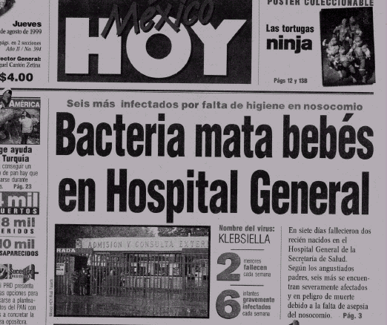
OMS: Infecciones Asociadas a la Atención de la Salud
Es mucho lo que no sabemos
La gente se entera si hay epidemias
Países desarrollados 7% (UCI:30%)
Países no desarrollados 10 a 20% (mayor peso relativo y neonatos) (UCI: >60%)
EE. UU. 100 mil muertes, 6.5 billones USD/año
Debe abordarse como problema de salud pública
http://www.who.int/gpsc/country_work/gpsc_ccisc_fact_sheet_en.pdf

Slide 3
México: Estudio de infecciones en hospitales 2011. Objetivo general
Determinar la prevalencia de infecciones en hospitales generales de las principales instituciones públicas de salud e identificar las variables personales y de servicios que inciden sobre la probabilidad de ocurrencia de estas infecciones.

Slide 4
Metodología
Diseño
Estudio transversal
Población de estudio
Pacientes hospitalizados en hospitales generales de los
SESA, IMSS e ISSSTE.
Muestra
Aleatoria y ponderada por la DGED, de acuerdo al
número de camas censables de los hospitales.
  Marco muestral acotado a hospitales que contaban con un mínimo de 60 y un máximo de 270 camas censables.

Slide 5
Metodología
Instrumento de captura del paciente y hospital
Revisión de pacientes y expedientes. Reportes de laboratorio. Entrevista con los médicos y enfermeras tratantes cuando fue pertinente
Calidad de agua
Muestras de urgencias y hospitalización. Determinación del nivel de cloración y evaluar si existía sedimento.
Contaminación de soluciones intravenosas
Cultivos de soluciones de niños menores de 2 años.

Slide 6
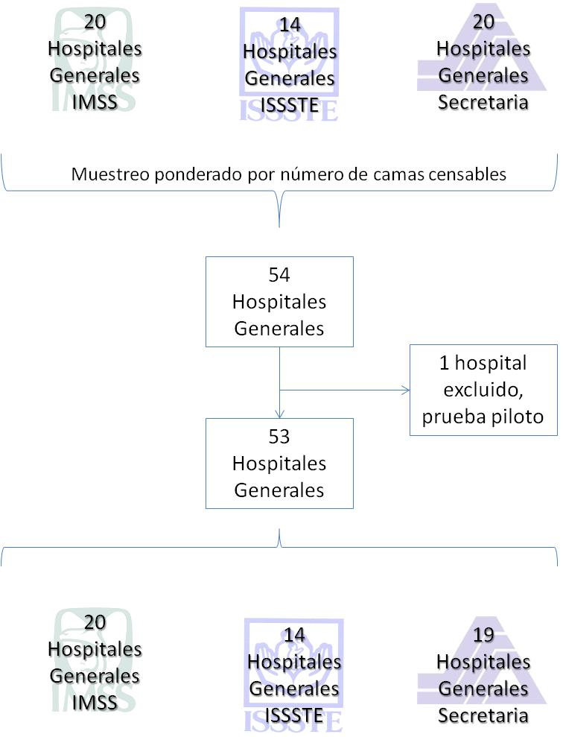

Slide 7
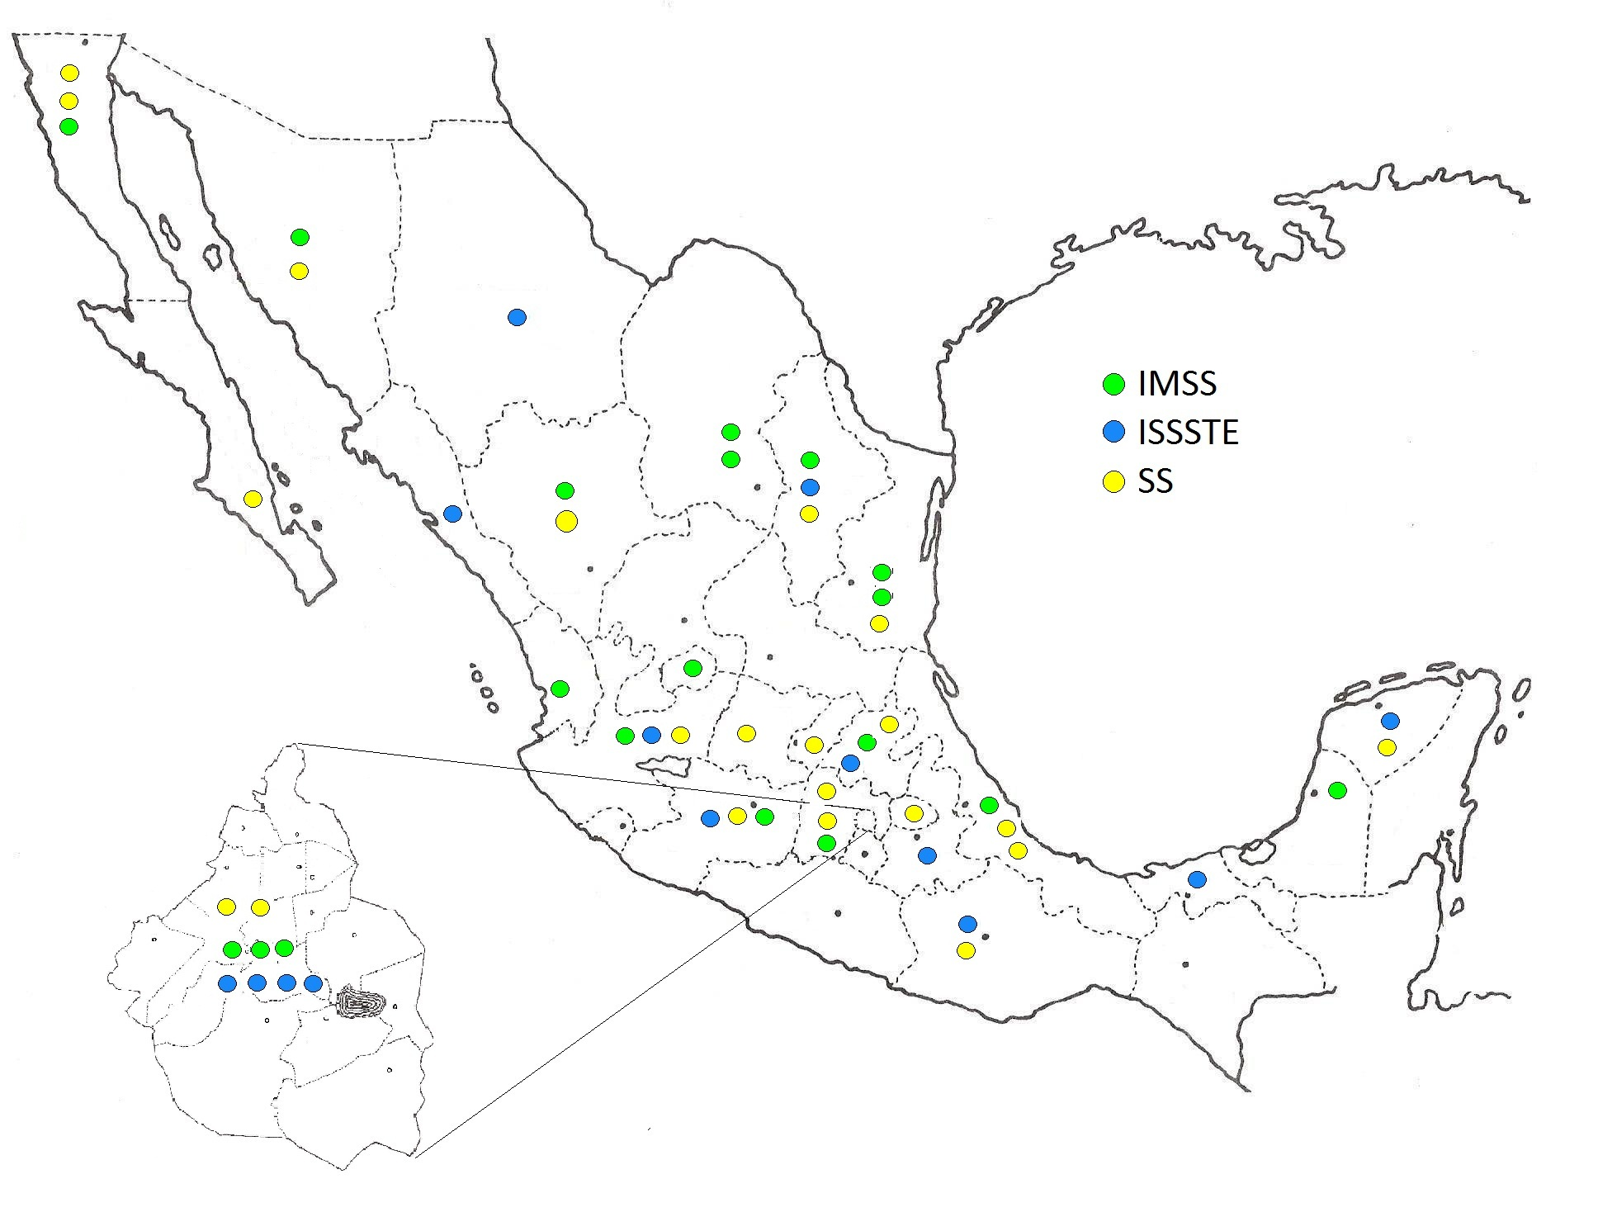
Distribución geográfica de los hospitales evaluados

Slide 8
Características de la población de estudio
7,461 pacientes hospitalizados
→ 4,274 (57.3%) pacientes incluidos
Variable
Edad | 46 años (+ 27) 13% <2 años
Hombres | 53%
Co-morbilidad | 50%
Reingresos hospitalarios | 8%
Estancia hospitalaria promedio | 12 días
Estancia en UTI | 13%

Slide 9
Características de la población
Variable
DISPOSITIVOS
Dispositivos intravenosos | 85%
Sonda vesical permanente | 20%
Ventilación mecánica | 6%
Otros
Tratamiento antibiótico | 64%
Antecedente quirúrgico | 28%

Slide 10
Cloración del agua en hospitales generales
Insumo | Global N =53 n (%) | SESA N =19 n (%) | IMSS N=20 n (%) | ISSSTE N=14 n (%) | P*
Evaluación de cloración | 38 (72) | 13 (68) | 16 (80) | 9(64) | 0.560
Frecuencia de revisión de la cloración **
Diaria | 25 (66) | 6 (46) | 13 (81) | 6 (67) | 0.133
Semanal | 10(26) | 6(46) | 1(6) | 3(33)
Mensual | 3 (8) | 1(8) | 2(13) | 0(0)
Cloración del agua en áreas clínicas ±
0.5mg/Lª | 2 (4) | 1(5) | 0 (0) | 1(7) | 0.512
0.1mg/L^{b} | 9 (17) | 4(21) | 2(10) | 3 (21) | 0.574

Slide 11
Prevalencia puntual
Prevalenciaª | Global | SESA | IMSS | ISSSTE | P*
General | 21% | 21% | 21% | 22.5% | 0.560
Bacteriemias | 1.4% | 2.0% | 1.1% | 0.9% | 0.023
Neumonías | 7.8% | 7.9% | 6.9% | 9.0% | 0.144

Slide 12
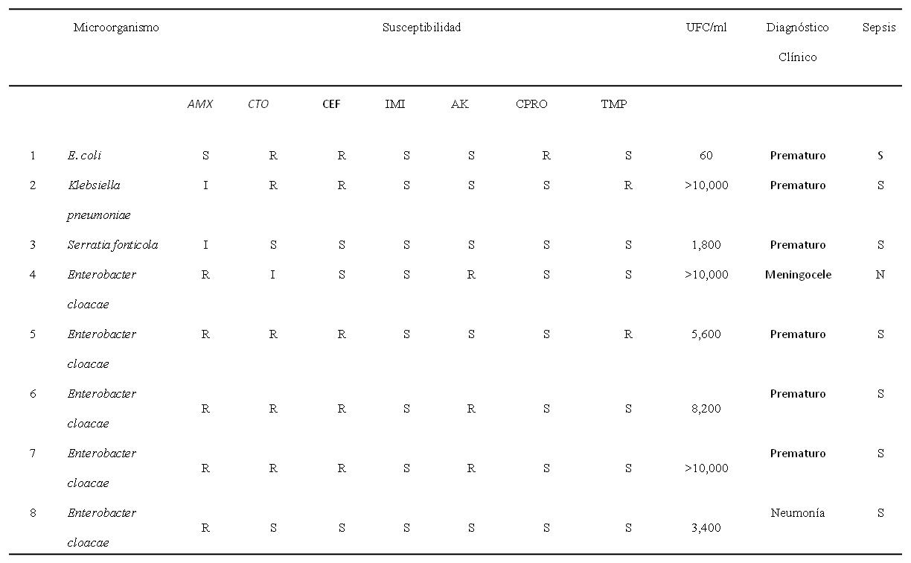
Prevalencia de contaminación de soluciones
Se cultivaron 101 soluciones intravenosas
Tasa de contaminación 7.9%

Slide 13
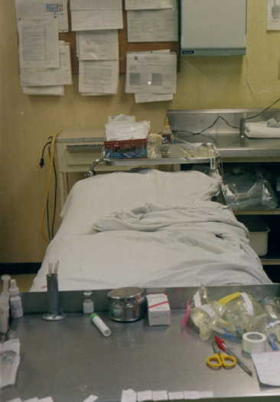
Estimación de Mortalidad
Monte-Carlo
La contaminación de soluciones podría causar hasta 1,930 (220-11,068) muertes anuales en el país.
Variables en el modelo | Escenario Base | Distribución | SE | Alfa | Beta
Número de pacientes menores de 2 años hospitalizados | 551 | Gamma | 100 | 30.3601 | 18.14882
Niños con soluciones (%) | 0.63 | Gamma | 0.4 | 2.480625 | 0.253968
Contaminación de soluciones (%) | 0.08 | Gamma | 0.03 | 7.111111 | 0.01125
Mortalidad (%) | 0.4 | Gamma | 0.09 | 19.75309 | 0.02025
Número de muertes en menores de un año | 28988 | Gamma | 1500 | 373.4685 | 77.61832

Slide 14
Conclusiones, prevalencia de punto 2011
La prevalencia puntual de infecciones (21%) es del doble de los estándares internacionales
Los hospitales carecen de agua de calidad
Las bacteriemias y la tasa de contaminación de infusiones parenterales es un serio problema
Hay abuso de los antibióticos
Carecemos de políticas de asepsia, antisepsia, desinfección y esterilización.

Slide 15

Antisepsia, desinfección, esterilización (INNSZ)
Antisepsia: Sólo alcohol y clorhexidina
Desinfección Bajo Nivel: Cloro, H2O2
Desinfección Alto Nivel: Ortoftaldehído
Autoclave, única esterilización segura
No reúso de material desechable

Slide 16
Mortalidad asociada a infecciones en el INNSZ 1991–2010

Slide 17
Generaciones de infecciones asociadas a la atención de la salud. ¡Hay nuevos invitados!
Infecciones asociadas a procedimientos quirúrgicos
Infecciones asociadas a dispositivos
Infecciones asociadas al uso y abuso de antibióticos.
Bacterias MDR, v.gr: Acinetobacter sp Diarrea, colitis: Clostridium difficile.

Slide 18
SISTEMAS DE PREVENCIÓN Y CONTROL
CARACTARÍSTICAS | CONSOLIDADO | NO-CONSOLIDADO
VIGILANCIA | Activa | Pasiva
BROTES | Raros, detectados | Comunes
AGUA, ESTÁNDARES | Cumple | No cumple
BACTERIEMIAS | Cero o endémicas | Epidémicas
LAB/MICROBIOLOGÍA | Relevante | Irrelevante
ANTIBIÓTICOS, POLÍTICA | Estricta, apegada | Laxa o no apego
RIESGOS, TRABAJADORES | Se previenen | No se previenen
ANTISEPTICOS, DESINFECTANTES | Efectivos (Alcohol/Clorhexidina) | Inefectivos (Yodo, benzal, etc.)
Macías AE, Ponce de León S. Arch Med Res 2005.

Slide 19
Gracias!
@doctormacias
aaeemmhh@yahoo.com

